Slide 1
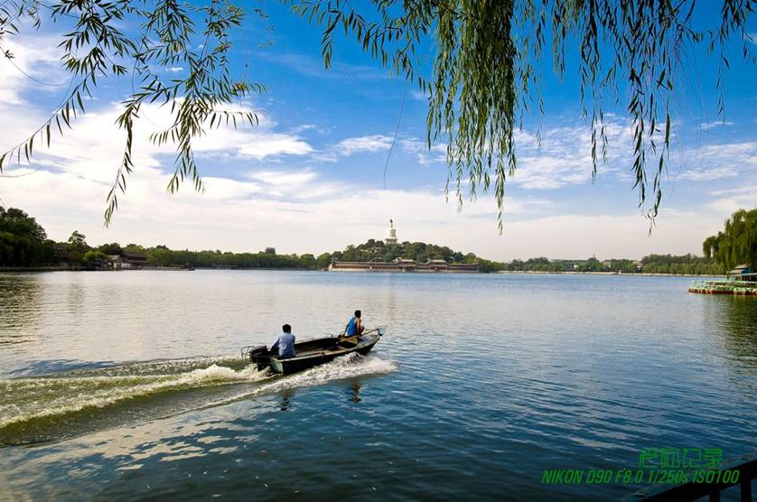


让我们荡起双桨

Slide 2
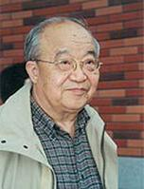
乔羽（1927.11.16—）山东济宁人。中共党员。
著名艺术家、词作家有《让我们荡起双桨》《我的祖国》
《牡丹之歌》等脍炙人口的老歌，也有近年来大家耳熟能详的
《爱我中华》《难忘今宵》等作品。

Slide 3
让我们荡起双桨
让我们荡起双桨，
小船儿推开波浪，
海面倒映着美丽的白塔，
四周环绕着绿树红墙。
小船儿轻轻飘荡在水中，
迎面吹来了凉爽的风。

Slide 4
让我们荡起双桨
让我们荡起双桨，
小船儿推开波浪，
海面倒映着美丽的白塔，
四周环绕着绿树红墙。
小船儿轻轻飘荡在水中，
迎面吹来了凉爽的风。
这节诗中写了哪些事物？

Slide 5
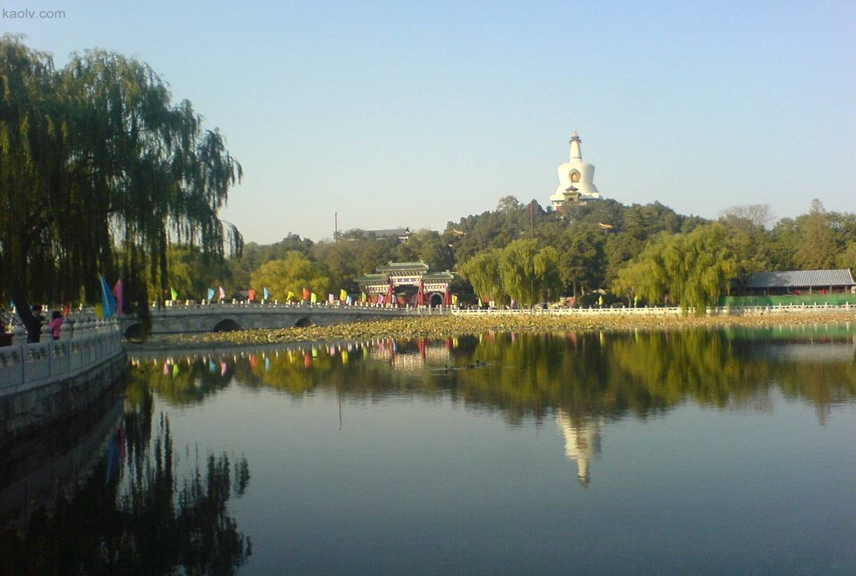
让我们荡起双桨，
小船儿推开波浪，
海面倒映着美丽的白塔，
四周环绕着绿树红墙。
小船儿轻轻飘荡在水中，
迎面吹来了凉爽的风。

Slide 6
少先队员
共产党
红领巾
太阳
红领巾迎着太阳，
阳光洒在海面上，
水中鱼儿望着我们，
悄悄地听我们愉快歌唱。
小船儿轻轻飘荡在水中，
迎面吹来了凉爽的风。
拟人

Slide 7
做完了一天的功课，
我们来尽情欢乐，
我问你亲爱的伙伴，
谁给我们安排下幸福生活？
小船儿轻轻飘荡在水中，
迎面吹来了凉爽的风。
这里的“谁”到底 指谁呢？
谁

Slide 8
这首诗歌中有句话出现了三次，你找到了吗？
“小船儿轻轻飘荡在水中，迎面吹来了凉爽的风。”

Slide 9
荡( ) 浆( ) 推( ) 浪( )
汤( ) 桨( ) 堆( ) 狼( )
填上合适的词语：
（ ）白塔 （ ）生活
（ ）风儿 （ ） 歌唱

Slide 10
